Slide 1
Safe Space Sportverein – Sensibilisierung zum Thema Kinderschutz
Workshop für Trainer*innen, Eltern, Betreuer*innen, Vorstandsmitglieder und weitere erwachsene Vereinsmitglieder
Notes:
Begrüßung der Teilnehmenden
Optional: Namensschilder aufstellen lassen
Inhalte/Ziele des Workshops beschreiben
Schutz vor interpersonaler Gewalt im Sportverein verbessern
Wissen zum Thema interpersonale Gewalt erlangen
Kultur des Hinsehens etablieren
Umgang mit Grenzüberschreitungen kennenlernen
Zielgruppe: Alle Erwachsenen, die im Sportverein Kontakt zu Kindern und/oder Jugendlichen haben, z.B. Trainer*innen, Eltern, Betreuer*innen, andere Personen, die z.B. zeitgleich in Hallen oder Umkleiden sind.

Slide 2
((ggf. Löschen: Persönliche Vorstellung))
Name
Beruf
(nach Wunsch weitere Background-Info einfügen..)
Ggf. Kontaktmöglichkeit
Notes:
Namentliche Vorstellung des/der Referent*in
Sie können sich mithilfe der Powerpoint-Folie vorstellen oder es bei einer mündlichen Vorstellung (ohne Folie) belassen
Folie ggf. löschen

Slide 3
Ablauf des Workshops
Workshop-Inhalte 120min
Interaktive Fallgeschichte
Information zu Grenzen und Kinderrechten
Formen und Häufigkeit von interpersonaler Gewalt im Sport
Handlungsmöglichkeiten für Erwachsene
Diskussion von Fallbeispielen in Kleingruppen
Ausblick und Abschluss
Notes:
Ablauf des Workshops beschreiben

Slide 4
Hinweise an Workshopteilnehmende
Sensibles Thema Gewalt:
Einhaltung allgemeiner Gesprächsregeln, z.B. respektvolle Atmosphäre, persönliche Erfahrungen anderer respektieren
Teilnehmende dürfen bei Bedarf den Raum verlassen
Gesprächsmöglichkeit nach dem Workshop
Hilfsangebote:
Sollten Teilnehmende nach dem Workshop Unterstützung benötigen, wenden Sie sich an die*den Vortragenden, die Ansprechperson Ihres Vereins oder an eine Fachberatungsstelle
Geeignete Beratungsangebote:
  Ansprechstelle SafeSport: https://www.ansprechstelle-safe-sport.de
  Nummer gegen Kummer: https://www.nummergegenkummer.de
  Hilfe-Portal sexueller Missbrauch: https://www.hilfe-portal-missbrauch.de/
Notes:
Hinweise an Teilnehmende:
Die Inhalte des Workshops können potenziell belastend sein, da es im Workshop um sensible Themen wie sexualisierte Gewalt geht.
Dieser Workshop soll einen geschützten Raum bieten: Erzählungen anderer sollen respektiert und nicht bewertet werden, sowie nicht nach außen getragen werden.
Ermöglichen Sie den Teilnehmenden, den Raum zu verlassen oder eine Pause zu machen.
Bieten Sie bitte eine Gesprächsmöglichkeit nach dem Workshop an.
Auf zur Verfügung stehende Hilfsangebote hinweisen:
Wenn möglich, nennen Sie zusätzlich eine passende lokale Ansprechstelle/Ansprechperson.
Bitte passen Sie die gelb markierten Felder individuell an

Slide 5

Fallgeschichte „Büroklammer“
Notes:
Vorbereitung
Vor Beginn der Geschichte erhält jede*r Teilnehmende eine Büroklammer.
Bitten Sie die Teilnehmenden, die Büroklammer in der Hand zu halten.
Inhalt/Aufgabe
Zur Themeneinführung wird eine Geschichte zum Mitmachen vorgelesen
Erklären Sie, dass die Büroklammer im Verlauf der Geschichte eine wichtige Rolle spielt und sie damit kleine Aufgaben ausführen werden: es wird Anweisungen geben, was mit der Büroklammer gemacht werden soll
Im Anschluss gemeinsame Auflösung
Optional: Hinweise zur entspannten Sitzposition
Lesen Sie nun die Geschichte vor (siehe Zusatzmaterial).

Slide 6
Reflexion zur Büroklammer-Geschichte
Notes:
Reflexion
Die Teilnehmenden werden am Ende feststellen, dass die Büroklammer nicht vollständig in ihren Ausgangszustand zurückgebogen werden kann.
Nutzen Sie diesen Moment, um auf die Parallelen zur Geschichte einzugehen.
Laden Sie die Teilnehmenden ein, ihre Gedanken und Gefühle zu der Übung und der Geschichte zu teilen.
Mögliche Reflexionsfragen:
Wie sieht die Klammer nun aus?
Welche Gedanken löst die Geschichte in euch aus
Wie kommt es zur Aufklärung der Situation?
Optional
Um den Übergang zum nächsten Abschnitt zu erleichtern, können Sie hier eine kurze Diskussion anstoßen (mit den Sitznachbar*innen oder mit der Gesamtgruppe):
Wie können wir zu einem sicheren Umfeld im Sportverein beitragen?
Welche Aufgaben hinsichtlich des Schutzes vor Gewalt liegen in unserer Verantwortung?
Als Ergebnis könnten Sie folgendes ergänzen bzw. zur Überleitung nutzen:
Jede erwachsene Person in einem Sportverein hat den Auftrag, den Schutz und das Wohlbefinden insbesondere von Kindern und Jugendlichen im Verein zu gewährleisten.
Um noch besser nachvollziehen zu können, was das eigentlich bedeutet, können die Kinderrechte als Rahmen genutzt werden.

Slide 7

Grenzen im Sport
Kinderrechte und rechtliche Grenzen
Notes:
Sportvereine sind ein besonderes Umfeld bei der Prävention sexualisierter Gewalt:
Viel Kinder- und Jugendarbeit
Körperlichkeit, z.B. Hilfestellung, Zweikämpfe, Umkleidesituationen
Vertrauen zwischen Trainer*innen und Sportler*innen
Insbesondere das Näheverhältnis im Sport kann leicht ausgenutzt werden, wenn klare Regeln und Grenzen fehlen
Problem: Wo genau liegen die Grenzen und ab wann ist das Kindeswohl beeinträchtigt?
Die Kinderrechte der Vereinten Nationen werden als Rahmen genutzt, da sie die Frage beantworten, wie Kinder sich positiv und würdevoll entwickeln können.
Strafrechtliche Grenzen können nicht als alleiniger Handlungsrahmen für die Prävention dienen, werden daher nur kurz vorgestellt.

Slide 8

Kinderrechte der UN
… sind die Rechte aller Kinder und Jugendlichen weltweit
… sie beruhen auf vier Grundprinzipien:
  Gleichheit und Gleichberechtigung
  das Wohl, ihren Schutz und Fürsorge für sie
  größtmögliche Förderung der persönlichen Entwicklung
  Achtung ihrer Meinung sowie Berücksichtigung ihres
  Willens bei Angelegenheiten, die sie betreffen
Kinderrechte machen Kinder stark!
…deshalb beschäftigen wir uns im Sport damit.
(Sportjugend Hessen & MAKISTA)
Notes:
Die Frage, was Kinder und Jugendliche brauchen, um sich positiv und würdevoll zu entwickeln, hat sich 1989 die Organisation der Vereinten Nationen gestellt und daraus die UN-Konvention über die Rechte des Kindes (KRK) (in 54 Artikeln) entwickelt. In Deutschland gilt die Kinderrechtskonvention seit 1992.
Extra Rechte für Kinder und Jugendliche? Warum denn das?
Weil Kinder und Jugendliche besondere Bedürfnisse in Bezug auf ihre Förderung, ihren Schutz, ihre Mitbestimmung und ihre Entwicklung haben.
Die Kinderrechte (von 0 bis 18 Jahren) beruhen auf vier Grundprinzipien:
Gleichheit und Gleichberechtigung aller Kinder und Jugendlichen weltweit
das Wohl der Kinder und Jugendlichen; Schutz und Fürsorge
die bestmögliche Förderung der persönlichen Entwicklung jedes Kindes und Jugendlichen
Achtung vor der Meinung der Kinder und Jugendlichen sowie die Berücksichtigung ihres Willens bei allen Angelegenheiten, die sie betreffen.
Der Kinderrechteansatz sieht auch die Verantwortungsträger in der Pflicht:
Familie, Gesellschaft und Politik tragen Verantwortung für die Verwirklichung der Kinderrechte
Erwachsene (auch im Sport) setzen sich dafür ein, dass Kinder und Jugendliche ihre Rechte kennen und ihnen kein Unrecht geschieht.

Slide 9






Kinderrechte im Sport
Sicherheit und Gewaltfreiheit
Gleichheit
Mitsprache
Bildung
Gesundheit
Spiel und Freizeit
(Sportjugend Hessen & MAKISTA)
Notes:
Vom Verein „Makista – Bildung für Kinderrechte und Demokratie e.V.“ entstand diese kindgerechte Kurzfassung der UN-Kinderrechtskonvention (nach Materialien des Landessportbundes Hessen).
Gleichheit:
Kinder haben im Sport die gleichen Rechte und dürfen nicht benachteiligt werden.
Sie haben das Recht zu wählen, ob sie an Wettkämpfen mitwirken möchten und sollten die gleichen Möglichkeiten zur Teilnahme an diesen haben.
Die Herkunft, das Elternhaus, die Hautfarbe, die politische/religiöse Anschauung müssen bei der Teilnahme an Sportangeboten hintergründig sein. Dementsprechend wird das Angebot gestaltet.
Sicherheit / Gewaltfreiheit:
Kinder sind vor Schäden und Gefahren, vor Missbrauch und Gewalt zu schützen, sodass keine Grenzverletzungen, kein sexueller Missbrauch und keine sexualisierte Gewalt möglich werden.
Sportvereine, Sportverbände und Sportkreise sollen in der Lage sein, Probleme wahrzunehmen und anzusprechen.
Mitsprache:
Kinder sollten die Möglichkeit haben, bei Trainingseinheiten mitzuentscheiden. Sie sollten z.B. an Planungstreffen teilnehmen und ihre eigenen Ideen in sportlichen Aktivitäten mit ihren Betreuer*innen, Übungsleiter*innen, Trainer*innen umsetzen können.
Bildung:
Der Sport ist für Kinder ein „Lernort“. Sie können hier Selbstkompetenz erfahren und ein vielseitiges (motorisches) Können erlangen.
Gleichzeitig sollen sie die Möglichkeit erhalten, Unterschiede im Sport, im Training und in der sozialen Interaktion mit anderen zu erleben.
Gesundheit:
Kinder haben das Recht, in einem sicheren Umfeld, ohne unangemessenen (Leistungs-)Druck zu trainieren.
Die Gesundheit der Kinder steht an oberster Stelle! Die gesunde, natürliche, Entwicklung darf nicht zugunsten kurzfristiger Erfolge im Sport beeinträchtigt werden.
Junge (Leistungs-)Sportler*innen haben das Recht auf ausreichende Erholungsphasen. Dies wird auch bei der Talentsichtung und -förderung beachtet.
Spiel und Freizeit:
Der organisierte Sport setzt sich für die (Wieder-)Gewinnung von Kindern und Jugendlichen für Sport und Bewegung ein.

Slide 10

Kinderrechte und rechtliche Grenzen
Trainer*innen, Betreuer*innen und Vorstände im Sport
Übernehmen Verantwortung
Schützen, fördern und beteiligen
Allgemein gilt:
Bei der Betreuung von Kindern und Jugendlichen ist man dem Kindeswohl verpflichtet
Führungszeugnis: Einschlägig Vorbestrafte werden von Tätigkeiten mit Kindern und Jugendlichen ausgeschlossen
Im Sportverein sollte bereits bei ersten Hinweisen auf Grenzüberschreitungen reagiert werden, um ein sicheres und förderliches Umfeld für Kinder und Jugendliche zu gewährleisten.
Strafrechtliche Grenzen betreffen schwerwiegende Formen der Gewalt.
(Sportjugend Hessen & MAKISTA)
Notes:
Das Bundeskinderschutzgesetz stärkt den vorbeugenden Schutz von Kindern und fordert das Eingreifen bei Verletzungen des Kinderschutzes:
Trainer*innen, Übungsleiter*innen und Vorstandsmitglieder sind meist keine Expert*innen im Intervenieren bei Kindeswohlgefährdung.
Doch stehen Ehrenamtliche als Vertrauenspersonen in einem direkten und oft engen Verhältnis zu Kindern und Jugendlichen: Es ist unverzichtbar, dass sie sich für den Schutz von jungen Heranwachsenden einsetzen.
Das Kinderschutzgesetz regelt, dass Sportvereine ein Führungszeugnis einsehen können bei der Tätigkeit mit Kindern und Jugendlichen, sodass ein Schutz vor vorbestraften Täter*innen möglich wird
Strafrechtliche Grenzen betreffen zumeist schwere Formen der Gewalt:
Diese Taten haben schwerste Auswirkungen auf das Leben der Betroffenen.
Das Kindeswohl ist jedoch auch beeinträchtigt, wenn strafrechtliche Grenzen nicht überschritten wurden und genau hier muss die Präventionsarbeit bereits ansetzen.
Es muss daher Klarheit über erwünschtes und unerwünschtes Verhalten im Verein herrschen.
Optional:
Sie können an dieser Stelle den Ehrenkodex oder Verhaltensregeln des Vereins hinzunehmen oder in die Präsentation einfügen.

Slide 11

Video UBSKM einbetten
Notes:
Im nachfolgenden Video wird klar, welche strafrechtlichen Grenzen für sexualisierte Gewalt in Deutschland gelten.
Spielen Sie das Video entweder eingebettet in der Powerpoint-Präsentation ab, oder speichern Sie das Video außerhalb der Präsentation und spielen es mit Ihrem lokalen Videoprogramm ab.

Slide 12

Interpersonale Gewalt im Sport
Definitionen
Häufigkeit
Folgen
Notes:
Durch Medienberichte ist das Thema sexualisierte und interpersonale Gewalt in den letzten Jahren präsenter geworden:
Viele Sportler- und Sportlerinnen haben Missstände angeprangert: Teilweise innerhalb ihrer Trainingsgruppe, manchmal in ihrer Sportart oder dem Verband ganz allgemein.
Viele Sportvereine und Verbände sind dadurch verunsichert.
Durch Wissensvermittlung zum Thema interpersonale Gewalt kann Unklarheiten und Graubereichen besser begegnet werden.

Slide 13

Interpersonale Gewalt im Sport
Interpersonale Gewalt ist die absichtliche Anwendung von Gewalt oder Macht gegen andere Personen durch Einzelpersonen oder eine kleine Gruppe von Personen.
Formen:
Psychische Gewalt
Vernachlässigung
Körperliche Gewalt
Sexualisierte Gewalt (mit und ohne Körperkontakt)
Jede Form der Gewalt verstößt gegen Kinder- und Menschenrechte und ist schädigend für die Betroffenen.
(Ohlert et al., 2020; Rulofs et al., 2016; World Health Organisation, 2002)
Notes:
Bei interpersonaler Gewalt handelt es sich um jede Form der Gewalt, die sich zwischen zwei oder mehr Personen abspielt.
Interpersonale Gewalt kommt mit Absicht vor, die Handlung wird also bewusst (und nicht versehentlich) ausgeführt.
Gewalthandlungen haben nicht immer eine primäre Schadensabsicht: Täter*innen nehmen aber häufig einen psychischen oder körperlichen (potenziellen) Schaden in Kauf, um ein bestimmtes Ziel zu erreichen.
Hintergrundinformation:
Nicht damit gemeint ist …
Gewalt, die sich im Rahmen sportlicher Regeln abspielt
Gewalt gegen sich selbst, also bspw. Selbstverletzung
Handlungen, die Versehen oder „Unfälle“ sind, z.B. unbeabsichtigte Berührungen bei Hilfestellung
Gewalt tritt nicht nur zwischen Erwachsenen auf, sondern auch zwischen Kindern und Jugendlichen.

Slide 14
Interpersonale Gewalt im Sport
Psychische Gewalt
Äußerungen, Handlungen sowie Haltungen, die einen Mitmenschen beleidigen, herabsetzen, überfordern und das Gefühl von eigener Wertlosigkeit vermitteln
Handlungen ohne Körperkontakt, die der psychischen Gesundheit und/oder geistigen/sozialen Entwicklung schaden
Bspw.: Anschreien, Drohungen, extreme Kritik, Ignorieren, etc.
Vernachlässigung
Wiederholte oder andauernde Unterlassung fürsorglichen Handelns durch verantwortliche Personen, das zur Sicherung der seelischen und körperlichen Bedürfnisse des Kindes bzw. Jugendlichen notwendig wäre
Bspw.: Inadäquate Betreuung, fehlende Sicherheitsstandards, unzureichende medizinische Versorgung
(Ohlert et al., 2020; Rulofs et al., 2016; World Health Organisation, 2002)
Notes:
Sie können an dieser Stelle eigene Beispiele einbringen, z.B. passend zur Sportart des Vereins.
Ebenfalls möglich ist ein interaktives Vorgehen – z.B., dass Sie die Teilnehmenden zunächst nach einer eigenen Definition und eigenen Beispielen fragen.

Slide 15
Interpersonale Gewalt im Sport
Körperliche Gewalt
Einzelne oder wiederholte Handlungen, die eine tatsächliche oder potentielle körperliche Schädigung bei den Betroffenen hervorruft
Im Sportkontext bspw. Schubsen, Treten, mit Gegenständen werfen, festhalten
Teilweise wird hierunter auch erzwungenes Training bei völliger Erschöpfung oder Verletzung eingeordnet
Sexualisierte Gewalt
Sexualisierte Gewalt umfasst alle sexuellen Handlungen, die einem Menschen aufgedrängt oder aufgezwungen werden
Akt der Aggression und des Macht­missbrauchs, dient nicht der sexuellen Befriedigung des Täters* der Täterin
Bspw. im Sport: Unangemessene Blicke, Kommentare oder Berührungen, bis hin zu schwerer sexualisierter Gewalt
Sexualisierte Handlungen an Kindern sind immer als sexualisierte Gewalt einzustufen!
(Ohlert et al., 2020; Rulofs et al., 2016; World Health Organisation, 2002)
Notes:
Sie können an dieser Stelle eigene Beispiele einbringen, z.B. passend zur Sportart des Vereins.
Optional
Wenn Zeit ist, geben Sie an dieser Stelle den Teilnehmenden Gelegenheit, eigene Beispiele zu nennen oder Fragen zu stellen.

Slide 16
Häufigkeit interpersonaler Gewalt
Studie „Sicher Im Sport“ (2022) in Sportvereinen
70% der Befragten haben interpersonale Gewalt innerhalb des Sports erlebt
Häufigkeiten der einzelnen Gewaltformen im Sport
(Rulofs, Gerlach, et al., 2022)
Notes:
Vernachlässigung = 15%
Sexualisierte Gewalt mit Körperkontakt = 19%
Sexualisierte Gewalt ohne Körperkontakt = 26%
Körperliche Gewalt = 37%
Psychische Gewalt = 63%
Hintergrundinformationen zur Studie
Umfrage mit 4.367 Teilnehmenden zu Erfahrungen interpersonaler Gewalt im Vereinssport; aktuelle und ehemalige Sportvereinsmitglieder
Eine Mehrheit (70%) der Befragten gab an interpersonale Gewalt innerhalb des Sports erlebt zu haben. Das bedeutet: Mindestens eine Form der Gewalt bzw. Grenzverletzung wurde angegeben.
In der Regel erfahren Betroffene Gewalt nicht nur einmalig, sondern es handelt sich meist um wiederholte Vorfälle.
Zum Vergleich: 70% der Befragten haben interpersonale Gewalt in einem anderen Lebensbereich als dem Vereinssport erlebt
Häufig Überlappung der Gewalterfahrung: Wer Gewalt im Sport erlebt, erlebt diese meist auch außerhalb
Daher: Der Sport ist kein Ort, an dem Kinder und Jugendliche sehr gut vor Gewalt geschützt werden - aber sie sind dort auch nicht „unsicherer“ als an anderen Orten.
Sportvereine könnten durch mehr Aufmerksamkeit und Prävention zu Orten werden, in denen Kinder und Jugendliche sehr gut und sicher aufgehoben sind.

Slide 17
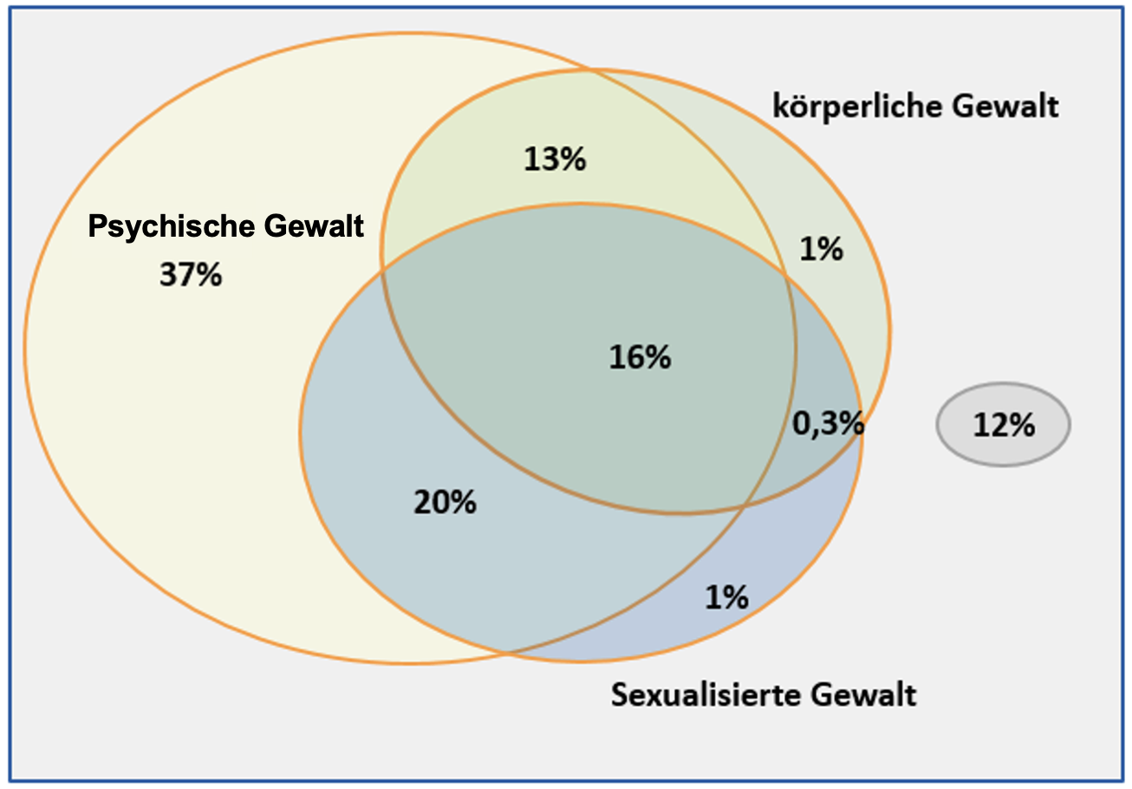
Überschneidungen interpersonaler Gewalt
Überlappung der Gewalterfahrungen
Gewalt tritt selten allein auf, sondern häufig werden mehrere Formen der Gewalt erlebt
(Ohlert et al., 2020)
Notes:
In einer Studie aus dem Leistungssport (SafeSport Studie) aus dem Jahr 2016 wurde ausgewertet, ob und wie häufig sich die verschiedenen Formen der Gewalt überschneiden.
Es lässt sich feststellen, dass zumeist mehrere Formen der Gewalt erlebt werden.
Psychische Gewalt kommt manchmal allein vor, aber meist mit den anderen Gewaltformen
Körperliche und sexualisierte Gewalt kommt fast nie allein vor, sondern zumeist mit psychischer Gewalt
Reflexion:
Was lässt sich daraus für die Gewaltprävention ableiten?
Antwortmöglichkeiten:
Sexualisierte oder körperliche Gewalt kann in der Prävention nicht isoliert betrachtet werden, da sie nicht allein auftritt.
Ein besserer Ansatzpunkt für Sportvereine ist es, bereits bei psychischer Gewalt (die sehr häufig auftritt), anzusetzen und aufmerksam zu sein. Erst so lassen sich auch schwerere Vorfälle besser vermeiden.

Slide 18
Gewalt im Leistungs- und Breitensport
Wenig Unterschiede zwischen Breiten- und Leistungssport:
(Rulofs, Gerlach, et al., 2022)
Notes:
Anders als viele Berichte vermuten lassen, ist interpersonale Gewalt kein Problem, das nur im Leistungssport auftritt.
Selbst auf der Breitensportebene wie z.B. lokaler Ebene erlebt ein Großteil der Befragten (68%) interpersonale Gewalt:
Insbesondere die Teilnahme an Wettkämpfen (selbst auf niedrigem Niveau) scheint ein Risikofaktor für interpersonale Gewalt zu sein
Gewalterfahrungen steigen mit zunehmendem Niveau noch etwas weiter an.
Hintergrundinformation:
Diese Daten stammen aus der Studie Sicher Im Sport (Befragung von Vereinssportler*innen).

Slide 19
Ort, Kontext und Täter*innen
Ort und Kontext
Gewalterfahrungen werden sehr häufig in Sportvereinen gemacht
Vor, während oder nach dem regulären Training
Sie finden meist innerhalb der Sportanlage statt (z.B. Sporthalle)
Weitere Räumlichkeiten sind Umkleiden, Duschen oder Behandlungsräume
Täter*innen
Täter*innen sind am häufigsten Teamkolleg*innen oder (Co-)Trainer*innen
Einzel- oder Gruppentaten möglich
Geschlecht der Täter*innen: Es gibt sowohl männliche als auch weibliche Täter*innen; Körperliche und sexualisierte Gewalt durch männliche Täter häufiger
(Rulofs, Gerlach, et al., 2022; Hartill et al., 2023)
Notes:
Ort & Kontext:
Grenzüberschreitungen können im täglichen Training sichtbar sein (z.B., psychische Gewalt als Trainingsmethode) und beginnen oft graduell
Schwerwiegende, länger andauernde Ereignisse tragen sich auch häufig in anderen Bereichen zu, wie z.B. in Umkleiden, auf Autofahrten, usw.
Tatpersonen:
Es geht sowohl um Gewalt, die von Trainer*innen oder Betreuer*innen ausgeht, aber auch um Gewalt, die sich die Sportler*innen gegenseitig zufügen (Mobbing).
Vorurteile zu Tatpersonen abbauen: Es gibt weibliche und männliche Tatpersonen, auch bei sexualisierter Gewalt – Unterschiede in der Prävalenz liegen aber vor.
Hintergrundinformation:
Diese Daten stammen aus der Befragung Sicher Im Sport (Vereinssportler*innen) und CASES (Europaweite Studie zu Gewalt im Sport).

Slide 20

Merkmale der betroffenen Personen im Sport
Alter:
Übergriffe beginnen meist im Kindes- oder Jugendalter
Fortdauern in das Erwachsenenalter hinein
Geschlecht:
Männer (64%) ähnlich häufig betroffen wie Frauen (77%)
Unterschied liegt in der Form der Gewalt: Sexualisierte Gewalt und Vernachlässigung erleben sehr viel häufiger Frauen als Männer im Sport
Sexuelle Orientierung:
Besonders vulnerable Personengruppen im Sport sind Personen, die nicht heterosexuell sind (82%)
Behinderung:
Menschen mit Behinderungen erleiden häufiger Gewalt als Menschen ohne Behinderungen
Sportart:
Interpersonale Gewalt kommt in allen Sportarten in vergleichbarem Ausmaß vor
(Rulofs, Gerlach, et al., 2022)
Notes:
Es gibt keinen bestimmten Typus von Betroffenen.
Die aktuelle Datenlage weist jedoch auf einige besondere Risikofaktoren hin.
Hintergrundinformation:
Die Daten stammen aus der Befragung Sicher Im Sport (Vereinssportler*innen)

Slide 21
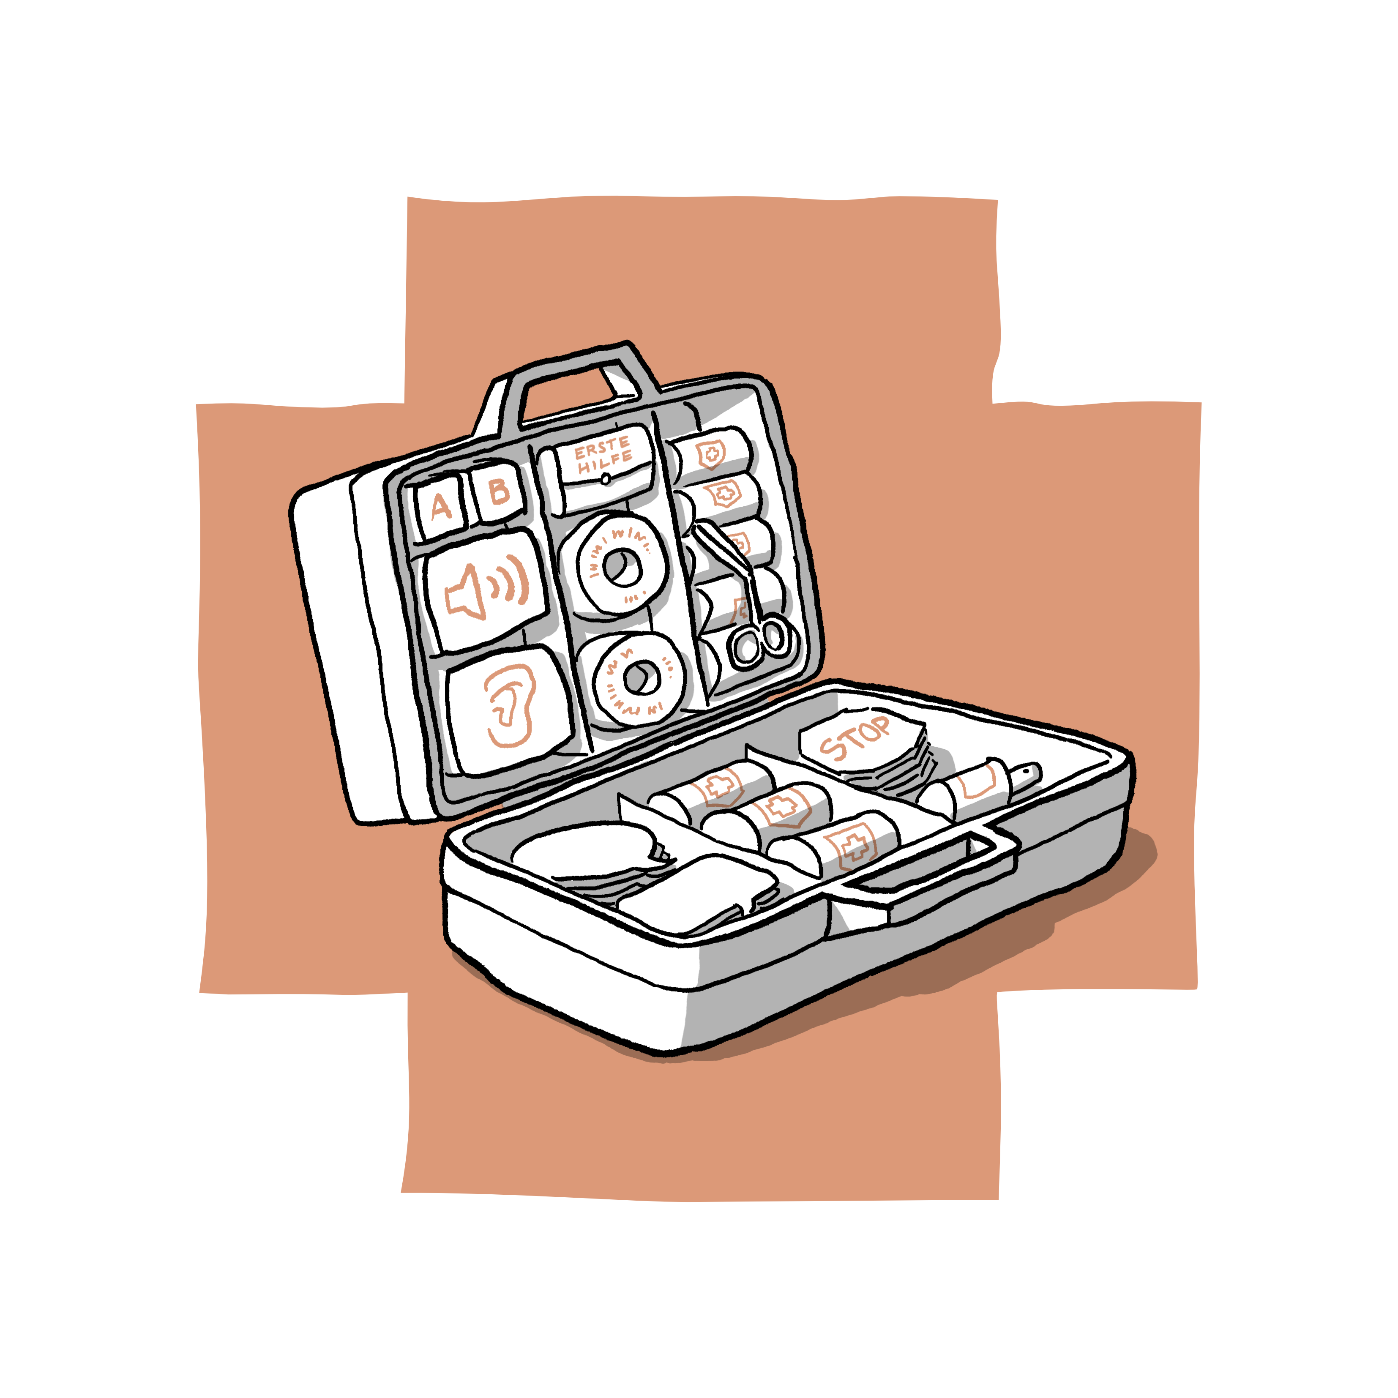
Folgen interpersonaler Gewalt
Auswirkungen interpersonaler Gewalt auf das Verhalten im Sport:
Weniger Freude und Motivation
Missachtung von Regeln, „Schummeln“
Aufhören mit dem Sport
Folgen für psychische Gesundheit:
Schlechteres Wohlbefinden und niedrigere Lebensqualität
Niedrigeres Selbstbewusstsein
Begünstigt die Entwicklung psychischer Probleme (z.B. Angst- oder Essstörungen, Depression, Sucht)
Körperliche Auswirkungen:
Sinkende Leistungsfähigkeit
Entstehen oder Verschlimmerung von Verletzungen
(Tuakli-Wosornu et al., 2024)
Notes:
Verdeutlichen Sie, dass auch „kleinere“ Grenzüberschreitungen bereits mit negativen Auswirkungen in Verbindung stehen können.
Durch andauernde interpersonale Gewalt steigen die Belastungen der Betroffenen zumeist an.
An dieser Stelle können Sie Gelegenheit zur Reflexion geben, falls noch etwas Zeit ist.

Slide 22

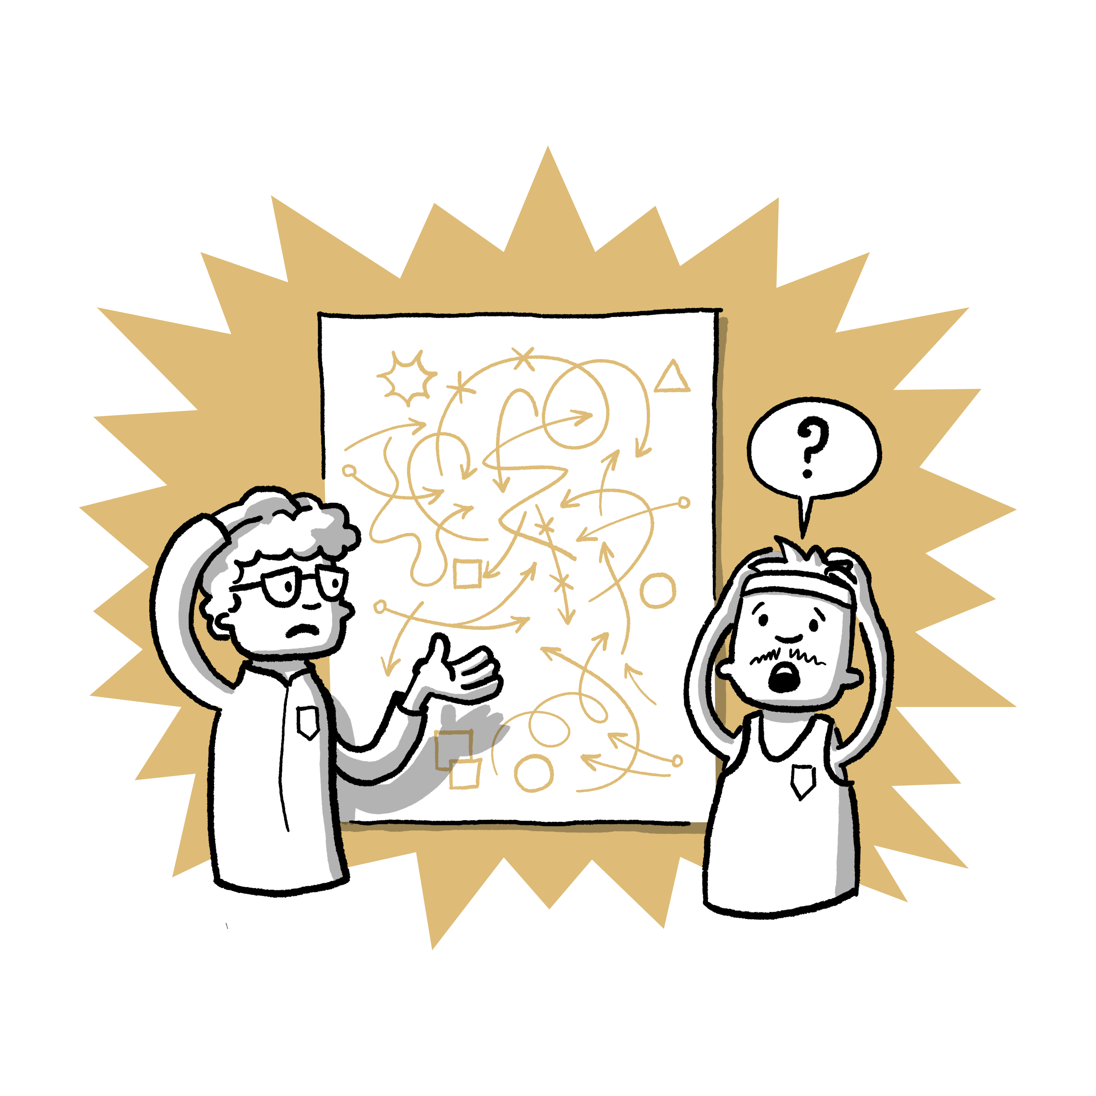
Handlungsmöglichkeiten bei Grenzüberschreitungen
Als Erwachsene bei beobachteten Grenzüberschreitungen aktiv werden
Notes:
Die Teilnehmenden wissen nun, was interpersonale Gewalt im Sport ist und dass es verschiedene Arten davon gibt
Es ist wichtig zu reagieren und etwas zu unternehmen, wenn eine übergriffige Situation oder eine Grenzverletzung bemerkt wird.
Insbesondere wenn es um Kinder oder Jugendliche geht und man als erwachsene Person Kenntnis davon erlangt hat.
Im Folgenden werden Handlungsmöglichkeiten bei vermuteten Grenzüberschreitungen aufgezeigt.

Slide 23
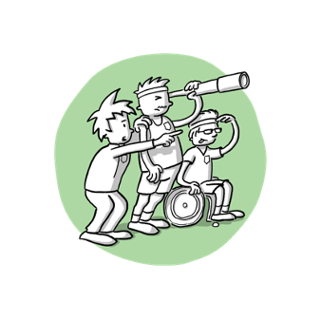
Helfer*innen und Bystander
Bystander:
Eine unbeteiligte dritte Person, die eine übergriffige Situation beobachtet hat oder Kenntnis von ihr erlangt hat
95% der Befragten einer Studie im Leistungssport gaben an, eine Situation von interpersonaler Gewalt beobachtet oder bemerkt zu haben – waren also Bystander
Aber:
Bystander werden selten aktiv:
Nur sehr wenige Personen (1-3%) geben an, dass Gewalt durch den Einsatz einer dritten Person beendet wurde
Ansprechpersonen aus Vereinen werden bislang selten einbezogen (in 8-16% der Fälle)
Freund*innen, Eltern oder Partner*innen werden am häufigsten über Vorkommnisse informiert (zwischen 11%-37%)
(Rulofs, Ohlert, et al., 2022;
Rulofs, Gerlach et al., 2022)
Notes:
Definition Bystander:
Jemand der eine Situation/Übergriff beobachtet hat, z.B. weil man zufällig anwesend war
Ein Kind hat von einer Situation/Übergriff berichtet
Studie aus dem Nachwuchsleistungssport:
Fast alle Studienteilnehmenden haben bereits einmal eine übergriffige Situation oder eine Grenzüberschreitung beobachtet. All diese Personen waren also „Bystander“/Beobachter
Nur selten helfen Umstehende jedoch den Betroffenen: Etwa 1-3% der Gewalterfahrungen (abhängig von der Form der Gewalt) wurden durch eine unbeteiligte Person beendet, bzw. die Betroffenen von einer unbeteiligten Person unterstützt.
Hier ist also großes Verbesserungspotential zugunsten der Betroffenen.
Studie Sicher Im Sport (Vereinssportler*innen)
Betroffene wenden sich häufiger an Freund*innen, die Eltern oder den*die Partner*in
Diese wären also in der Lage, den Betroffenen zu helfen oder sie zu unterstützen. Dies geschieht in 11-37% der Fälle (abhängig von der Form der Gewalt).
Am seltensten wenden sich Betroffene bei sexualisierter Gewalt mit Körperkontakt an andere.
Ansprechpersonen werden eher selten direkt von Betroffenen kontaktiert (8-16% je nach Form der Gewalt der Fälle).
Reflexion:
Warum werden Ansprechpersonen bislang selten einbezogen?
Warum wenden sich Betroffene am ehesten an Freund*innen/Partner*innen?

Slide 24
Richtig reagieren als Bystander
 | Proaktiv Unabhängig von Vorfällen | Reaktiv Als Reaktion auf ein Vorkommnis
Positiv | Fort- und Weiterbildung Gutes Vorbild sein Berücksichtigung der Kinderrechte im Sport, z.B. junge Sportler*innen mitbestimmen lassen | Einschreiten, um den Vorfall zu beenden Der*dem Betroffenen beistehen Eltern informieren Eine Ansprechperson hinzuziehen
Negativ | Bagatellisierung von Gewalt Förderung von (Geschlechts-) Diskriminierung Missachtung der Meinung und Rechte der Sportler*innen | Anstiften oder Gutheißen des Verhaltens Selbst mitmachen Keinen Glauben schenken Herunterspielen des Geschehens
(McMahon & Banyard, 2012)
Notes:
Vorstellung der verschiedenen Arten, wie Bystander im Sport reagieren:
Unterscheidung zwischen positiv (obere Zeile) und negativ (untere Zeile)
Sowie zwischen proaktiv (nicht im Zusammenhang mit einem Ereignis) und reaktiv (zeitnah zum Ereignis) .
Optional:
Möglichkeit, die Teilnehmenden selbst Beispiele nennen zu lassen.

Slide 25
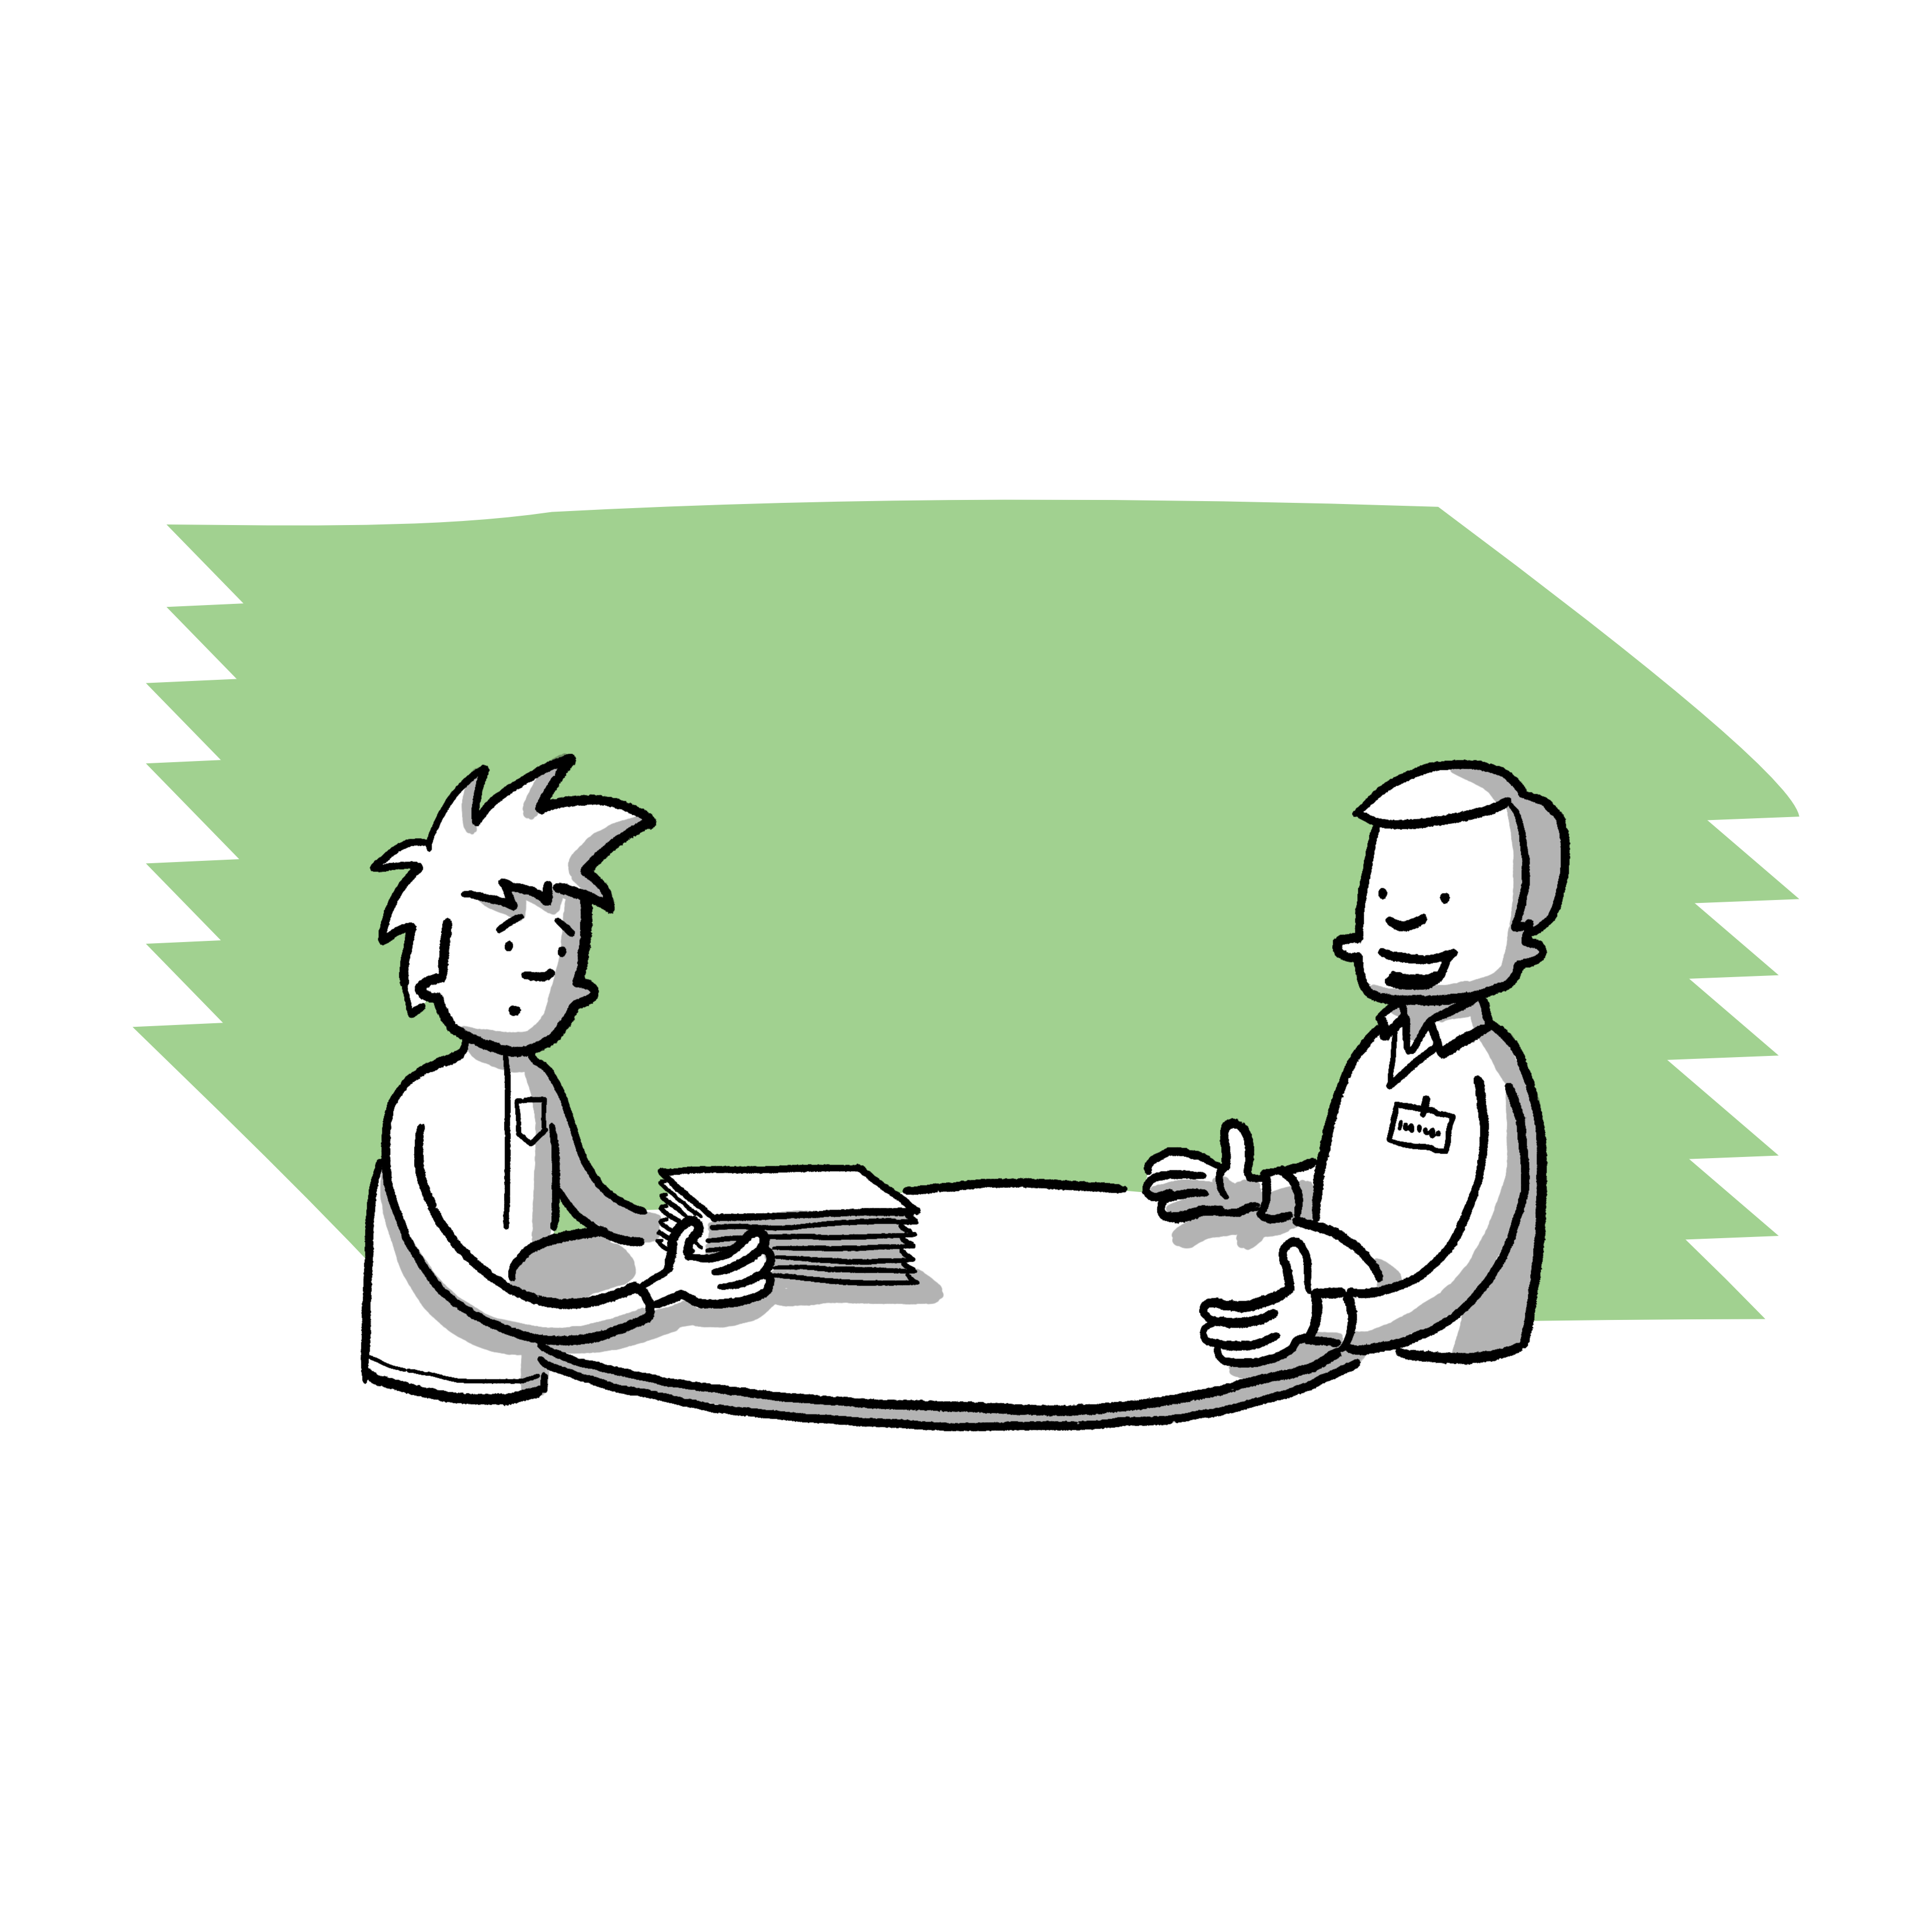
Positives Bystander-Verhalten
Während oder nach der Situation
Ansprechen der*des Betroffenen
Nach dem beobachteten Ereignis fragen
Unterstützung anbieten
Ansprechpersonen einbeziehen
Ansprechperson des Vereins, Verbands
Anderes Personal des Vereins (z.B. Vorstand, Trainer*in)
Fachberatungsstellen
Während der Situation
Anwesend bleiben
Im Raum bleiben
Im Anschluss Unterstützung anbieten
Ablenken
Kreativ werden und die Aufmerksamkeit auf etwas anderes lenken
z.B. indem man den Betroffenen etwas fragt
Notes:
Es ist nicht immer einfach, in einer grenzwertigen Situation aufmerksam zu sein und zu reagieren, also ein „positiver Bystander“ zu sein. Es gibt aber einige konkrete Dinge, die man als Bystander machen kann, um zu helfen:
Wenn etwas vorgefallen ist, kann man sich immer an Ansprechpersonen des Vereins, Verbands, oder auch an Fachberatungsstellen wenden und dort um eine Einschätzung bitten
Man kann die betroffene Person zu einem passenden Zeitpunkt auf den Vorfall ansprechen, z.B. indem man sagt, dass man den Vorfall beobachtet hat und gerne Hilfe anbieten möchte. Das kann das Anbieten eines Gesprächs, die Begleitung auf dem Heimweg, oder das Weiterleiten von Informationen zu einer Ansprechperson sein.
In manchen Fällen findet eine Grenzüberschreitung direkt vor einem statt. Auch in diesen Fällen kann man reagieren, sofern man sich dabei nicht selbst in Gefahr begibt:
Man kann der betroffenen Person beistehen und sie nicht allein lassen in dem Moment
Wenn der Vorfall vorüber ist, kann man den Betroffenen wiederum helfen.
In manchen Fällen kann man kreativ für Ablenkung sorgen, indem man die Aufmerksamkeit auf sich zieht:
Z.B. Man fragt den Betroffenen etwas zu einem ganz anderen Thema (z.B. wann der Wettkampf beginnt)
Man lässt absichtlich etwas fallen, z.B. eine Wasserflasche
Die direkte Konfrontation mit Täter*innen sollten Bystander besser vermeiden (sofern dies nicht unvermeidlich ist)
Wichtig ist die Unterstützung der Betroffenen und das Hinzuziehen von fachkundigen und verantwortlichen Personen
Als Bystander muss man den Vorfall nicht selbst aufklären: Die Ansprechpersonen sind dafür geschult, eine erste Einordnung der Situation vorzunehmen und kennen sich mit weiteren Schritten aus; Sie wissen beispielsweise, in welchen Situationen das Hinzuziehen anderer Stellen notwendig ist.
Wenn akute Gefahr für Leib oder Leben besteht, sollte die Polizei informiert werden.
Optional:
Sie können an dieser Stelle Informationen zu Verhaltensregeln oder dem Ehrenkodex Ihres Vereins einfügen.

Slide 26
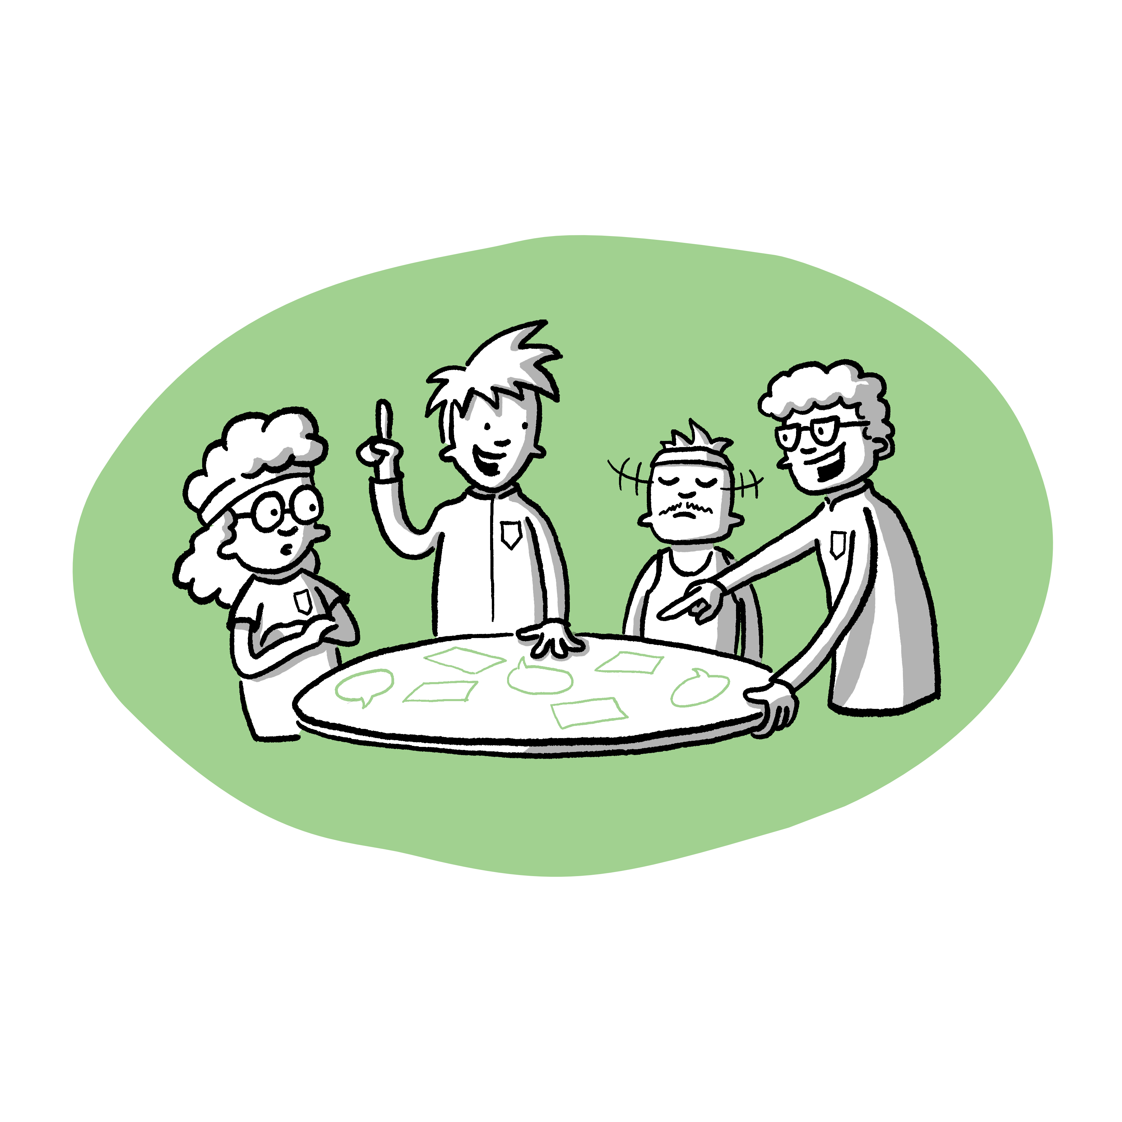
Fallbeispiele zum „Bystander“ - Verhalten
Übung in (Klein)-Gruppen
Notes:
Anhand einiger Fallbeispiele kann die Gruppe das positive Bystander-Verhalten nun ausprobieren
Aufgabe:
Übung in (Klein-)Gruppen, Aufteilung je nach Wunsch; 3-6 Personen pro Gruppe haben sich bewährt.
In Gruppen Szenarien besprechen: Diskussion und Einschätzung der Ausgangssituation
Genaue Schritte überlegen, wie man in dieser Situation als Bystander reagieren würde
Zuvor Gelerntes einbeziehen und Vorgehen kritisch diskutieren
Gruppenweise auf ein Vorgehen einigen und dieses notieren
Im Anschluss Vorstellung der Reaktion je Szenario

Slide 27
Fallbeispiel 1
Laura und Maximilian sind zwei Jugendtrainer*innen des örtlichen Leichtathletikvereins, die regelmäßig junge Sportler*innen zum Training und zurück fahren. Dadurch verbringen sie neben dem Training viel Zeit mit den jungen Sportler*innen und hören auch verschiedene Geschichten.
Eine dieser Geschichten handelt ausschließlich von einem der Jugendlichen, Sebastian. Offenbar wird Sebastian systematisch ausgegrenzt und nicht zu gemeinsamen Aktivitäten eingeladen, die von seinen Teamkolleg*innen organisiert werden. Er weiß das nicht, weil sie eine WhatsApp-Gruppe ohne ihn erstellt haben.
Außerdem haben Laura und Maximilian während der Autofahrten gehört, dass die Mannschaftskamerad*innen gelegentlich einige von Sebastians Kleidern und anderen Sachen in der Umkleidekabine verstecken, während er sich duscht. Die Mannschaftskamerad*innen vereinbaren auch, nicht mit Sebastian zu reden und ihn beim Training ab und zu zu schubsen und zu ärgern.
Notes:
Lesen Sie das Fallbeispiel vor. Anschließend können Sie zur Gruppenarbeit übergehen.
Mögliche Arbeitsaufträge:
Wie ist eure Einschätzung der dargestellten Situation?
Wie würdet ihr weiter vorgehen?
Welche Möglichkeiten hättet ihr, um der betroffenen Person Hilfe anzubieten?
Reflexion
Was denkt ihr über diese Situation?
Was würde passieren, wenn du als Trainer*in in dieser Situation nichts unternehmen würdest?
Welche Auswirkungen kann diese Situation auf die Sportler*innen und/oder Mannschaft haben, wenn du nichts tun würdest?
Was wären Gründe, um als Trainer*in (nicht) einzugreifen?
Was würdest du als Trainer*in in dieser Situation tun?

Slide 28
Auflösung Fallbeispiel 1
Es handelt sich um wiederholte und schwerwiegende Vorfälle (Mobbing), die durch die Sportgruppe an einer Einzelperson verübt werden
Die Ansprechperson des Vereins sollte zur Beratung hinzugezogen werden
Der betroffene Sportler Sebastian kann angesprochen werden:
  Wie geht es ihm?
  Was braucht oder wünscht er sich?
  Wie kann ihm geholfen werden?
Im zweiten Schritt sollte das Mobbing der Sportgruppe thematisiert werden:
  Das Fehlverhalten benennen
  Konsequenzen klar ankündigen
  Nach Gründen für das Verhalten fragen
  Die Gruppe dabei involvieren, wie die Situation sich bessern kann
Notes:
Halten Sie an dieser Stelle die Vorschläge und die Einwände aus der Kleingruppen fest, z.B. auf Moderationskarten.

Slide 29
Fallbeispiel 2
Lisa ist eine 14 Jahre alte Volleyball-Spielerin. Sie hat sich ausgerechnet direkt vor einem wichtigen Spiel am Rücken verletzt.
Als Trainer*in der jüngeren Volleyball-Spielerinnen überhörst du zufällig ein Gespräch zwischen Spielerin Lisa und ihrer Trainerin Anna. Anna bittet Lisa, trotz der Verletzung weiter zu trainieren und an diesem Wochenende mitzuspielen. Trainerin Anna sagt Lisa, dass die Mannschaft ohne sie keine Chance auf einen Sieg hat. Das Spiel ist entscheidend für den Aufstieg in eine höhere Liga. Sie überredet Lisa mitzuspielen, trotz der Schmerzen und entgegen dem ärztlichen Rat, dass sie sich ausruhen soll.
Notes:
Lesen Sie das Fallbeispiel vor. Anschließend können Sie zur Gruppenarbeit übergehen.
Mögliche Arbeitsaufträge:
Wie ist eure Einschätzung der dargestellten Situation?
Wie würdet ihr weiter vorgehen?
Welche Möglichkeiten hättet ihr, um der betroffenen Person Hilfe anzubieten?
Reflexion
Was denkt ihr über diese Situation?
Was würde passieren, wenn du als Trainer*in in dieser Situation nichts unternehmen würdest?
Welche Auswirkungen kann diese Situation auf die Sportler*innen und/oder Mannschaft haben, wenn du nichts tun würdest?
Was wären Gründe, um als Trainer*in (nicht) einzugreifen?
Was würdest du als Trainer*in in dieser Situation tun?

Slide 30
Auflösung Fallbeispiel 2
In dieser Situation sollte sofort reagiert werden, da es sich um eine eindeutige Grenzüberschreitung handelt.
Möglichkeiten:
Trainerin Anna direkt ansprechen: Spieler*innen dürfen nicht gegen ärztlichen Rat an Spielen teilnehmen
Wenn ein direktes Ansprechen nicht möglich ist: Ansprechperson des Vereins hinzuziehen
Spielerin Lisa ansprechen:
  Den Inhalt des mitgehörten Gesprächs ansprechen und sie nach ihrem Wohlbefinden fragen
  Bekräftigen, dass ihre Trainer*in sie mit der Verletzung nicht einsetzen darf
  Zudem könnte ihr geraten werden, dass sie sich an ihre Eltern oder die Ansprechperson wendet, wenn das nochmal vorkommt
Eltern hinzuziehen: Sicherstellen, dass diese über die Situation informiert sind und die Haltung des Vereins kennen (kein Sport gegen ärztlichen Rat)
Notes:
Halten Sie an dieser Stelle die Vorschläge und die Einwände aus der Kleingruppen fest, z.B. auf Moderationskarten.

Slide 31
Fallbeispiel 3
Nach dem Training einer gemischten Trainingsgruppe (Fußball, Alter ca. 12 Jahre), beobachtest du, wie die beiden Spieler Tom und Achim in Richtung Mädchenumkleide und Dusche gehen.
Am nächsten Tag kommt eines der Mädchen zu dir und sagt, dass Tom und Achim heimlich Fotos von den Mädchen beim Duschen gemacht haben. Die Mädchen haben gehört, dass die Bilder herumgeschickt wurden und bereits in der WhatsApp-Gruppe der Jungen gelandet sind. Die Mädchen sind verängstigt und befürchten, dass die Bilder weiter die Runde machen.
Notes:
Lesen Sie das Fallbeispiel vor. Anschließend können Sie zur Gruppenarbeit übergehen.
Mögliche Arbeitsaufträge:
Wie ist eure Einschätzung der dargestellten Situation?
Wie würdet ihr weiter vorgehen?
Welche Möglichkeiten hättet ihr, um der betroffenen Person Hilfe anzubieten?
Reflexion
Was denkt ihr über diese Situation?
Was würde passieren, wenn du als Trainer*in in dieser Situation nichts unternehmen würdest?
Welche Auswirkungen kann diese Situation auf die Sportler*innen und/oder Mannschaft haben, wenn du nichts tun würdest?
Was wären Gründe, um als Trainer*in (nicht) einzugreifen?
Was würdest du als Trainer*in in dieser Situation tun?

Slide 32
Auflösung Fallbeispiel 3
Es handelt sich hier um einen schwerwiegenden Vorfall, bei dem sofort gehandelt werden sollte.
Sofort die Ansprechperson informieren, diese wird ggf. weitere Fachberatungsstellen hinzuziehen
Ein Gespräch mit den Eltern, den Betroffenen und den beiden Jungen unter Führung der Ansprechperson ist notwendig
Weitere Schritte werden von den Vereinsverantwortlichen übernommen und müssen mit den Betroffenen und den Eltern kommuniziert werden
Notes:
Halten Sie an dieser Stelle die Vorschläge und die Einwände aus der Kleingruppen fest, z.B. auf Moderationskarten.
Hier geht hervor, dass in schweren Fällen sofort reagiert werden muss, indem fachkundige Personen hinzugezogen werden. Zudem kann es in schwerwiegenden Fällen vorkommen, dass sofort weitere Fachstellen oder die Polizei hinzugezogen werden.
Hintergrundinformationen: Die Aufklärung von Vorfällen ist nicht Aufgabe der Bystander! Dazu müssen fachkundige Ansprechpersonen involviert werden, welche die Situation einschätzen können und weiterführende Maßnahmen oder Vorgehensweisen empfehlen können.

Slide 33
Vorstellung der Ansprechperson
Name, Funktion/Aufgaben im Verein, Werdegang als Ansprechperson, Zuständigkeit.
Erreichbarkeit (eMail, Telefon, Webformular, persönlich…)
Notes:
Bitte füllen Sie diese Folie in Absprache mit dem Verein bzw. der Ansprechperson aus.
Die Ansprechperson kann sich sehr gerne persönlich vorstellen.
Weitere Informationen zu Schutzprozessen im Verein können hier ebenso vorgestellt werden (Schutzkonzepte, Präventionsmaßnahmen, usw.).

Slide 34
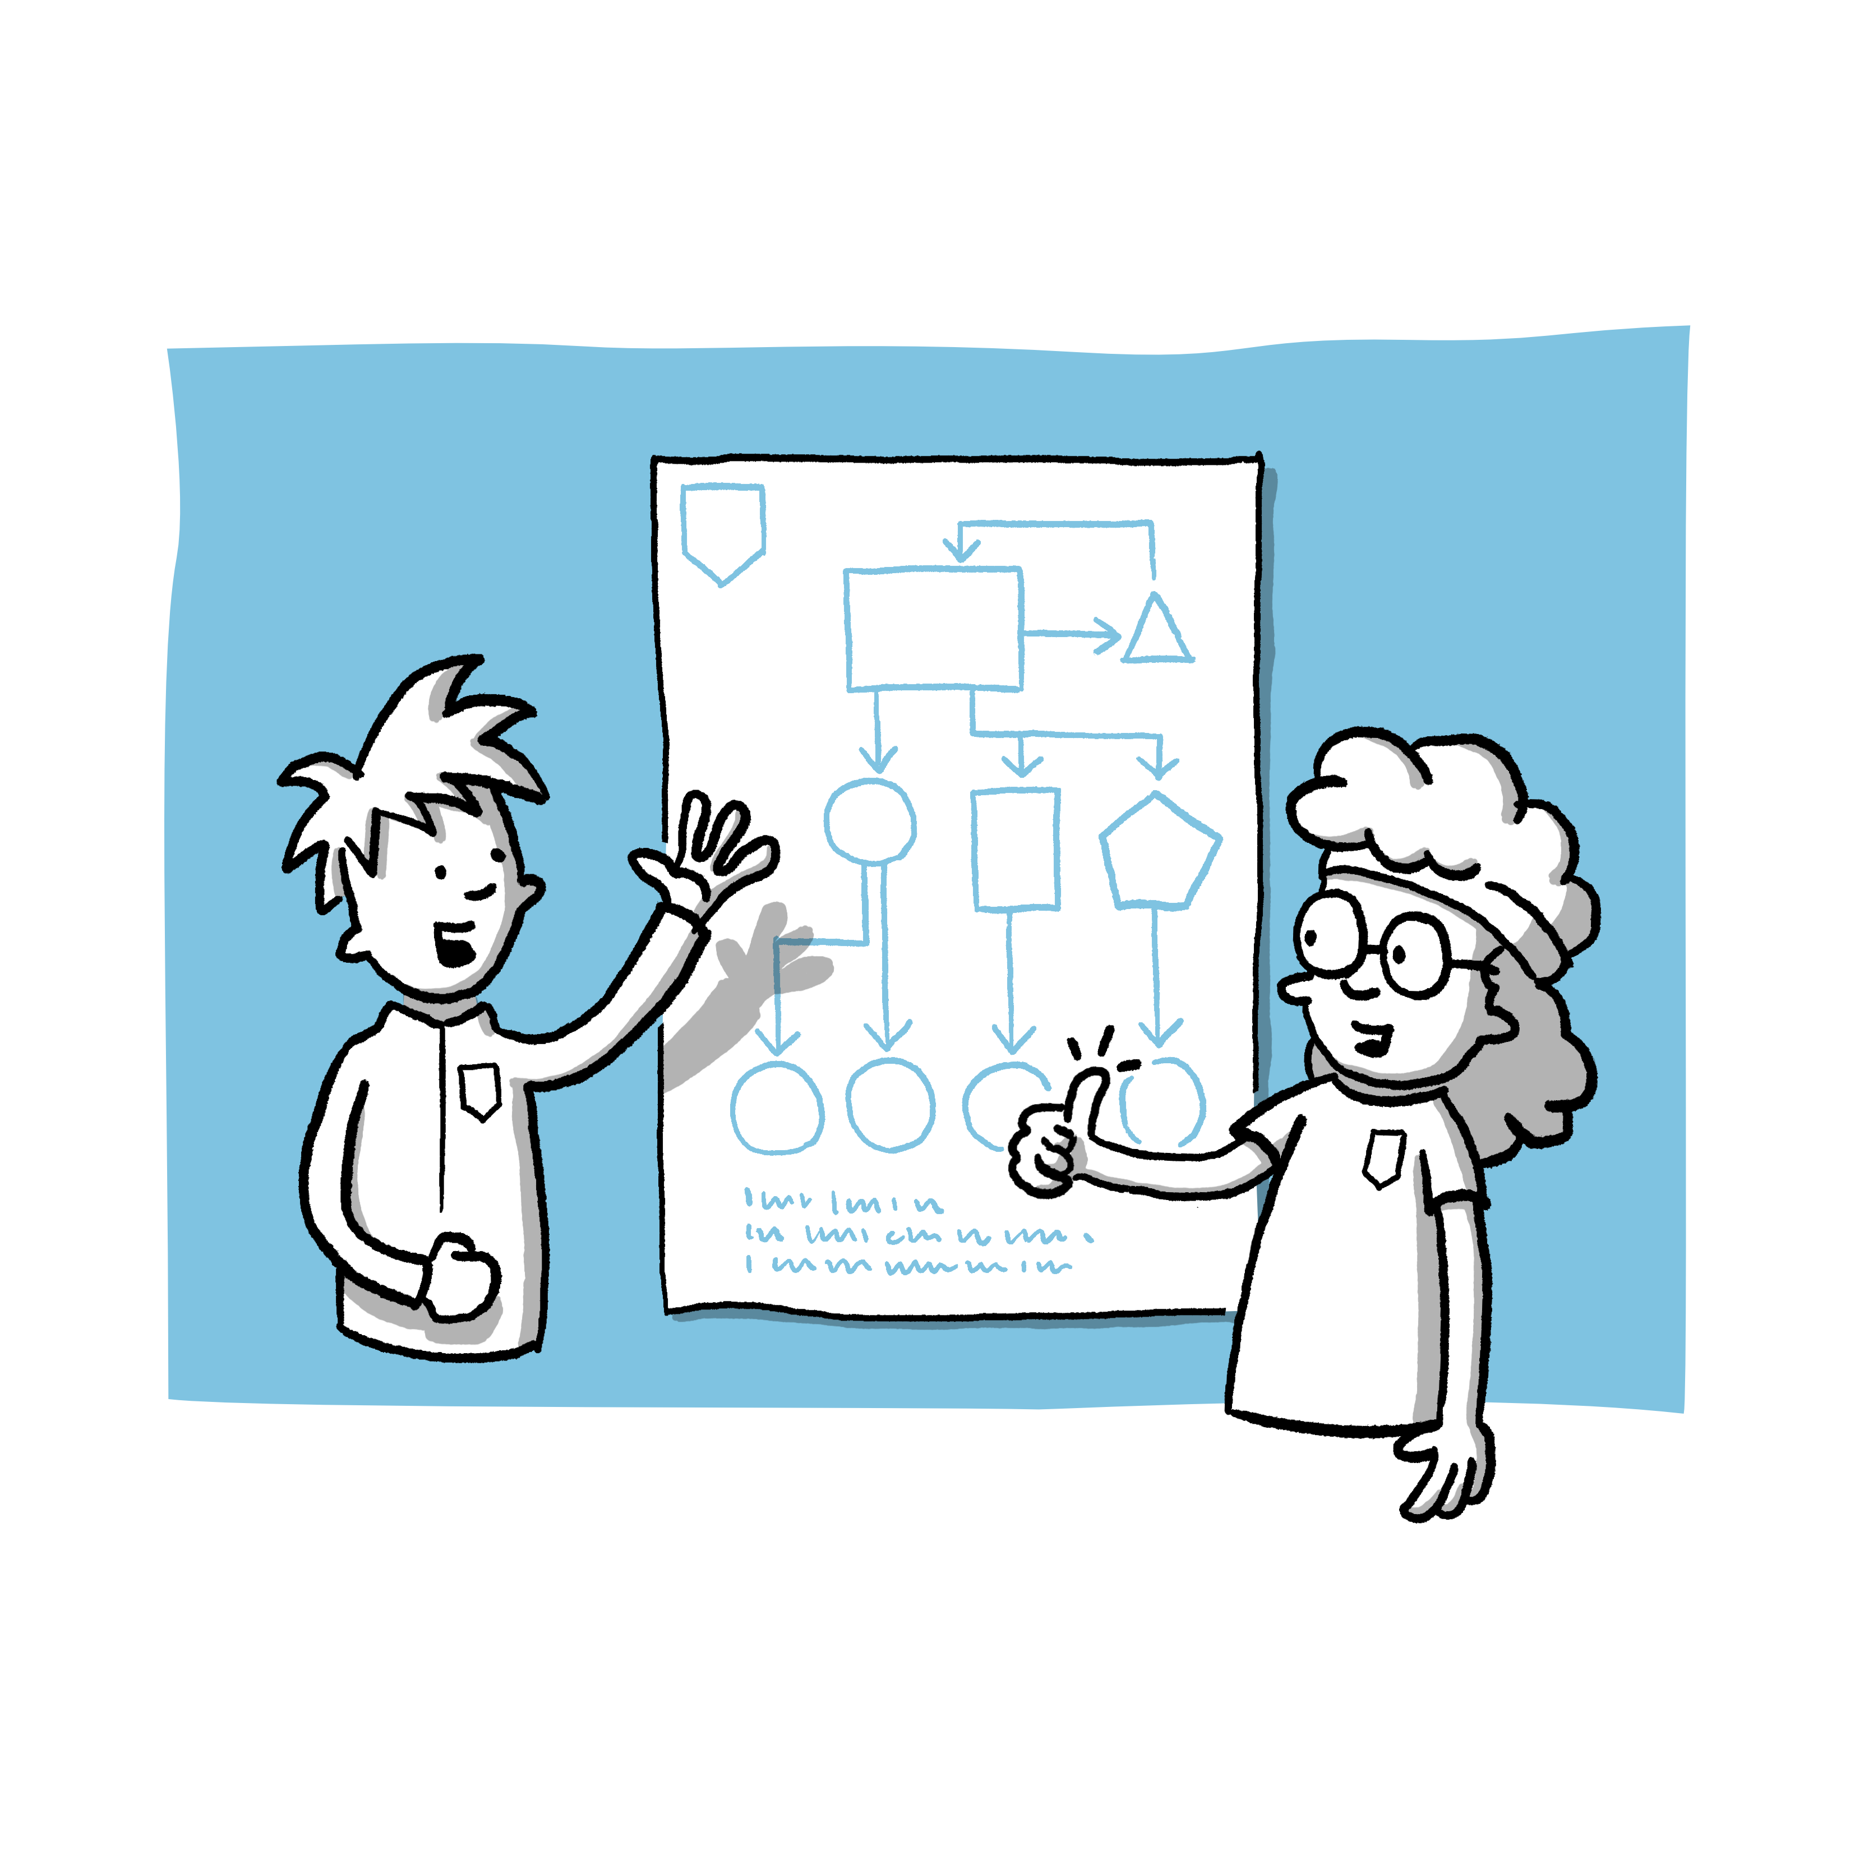
Take Home Message
Notes:
Gemeinsame Reflexion des Workshops anhand von Fragen in einer Blitzlicht-Runde, z.B.:
Was nehmt ihr aus dem Workshop mit?
Was war neu?
Was werdet ihr in Zukunft ändern?
Folgende Punkte können bspw. bei Bedarf ergänzt werden:
Interpersonale Gewalt kommt recht häufig vor und die Formen überschneiden sich
Die Orientierung an Kinderrechten ist hilfreich, um Grenzen im Sport klar zu definieren
Jede Form der Gewalt ist potenziell schädlich für die Betroffenen
Wenn man einen Verdacht hat, sollte man auf jeden Fall aktiv werden, z.B. indem man die Ansprechperson des Vereins um Rat bittet

Slide 35

Mögliche Hilfsangebote
Ansprechpersonen im Verein
Lokale Ansprechstellen/Kooperationspartner nennen
Anlaufstellen des Verbands/Landessportbunds o.Ä. nennen
Ansprechstelle SafeSport:
  https://www.ansprechstelle-safe-sport.de
  Tel.: 0800 11 222 00
Nummer gegen Kummer:
  https://www.nummergegenkummer.de
  Tel.: 116 111
Hilfe-Portal sexueller Missbrauch:
  https://www.hilfe-portal-missbrauch.de/
  Tel.: 08002255530
Notes:
Zum Abschluss sollen die Teilnehmenden die Gelegenheit haben, sich über weiterführende Hilfsangebote zu informieren.
Bitte passen Sie diese Folie an den jeweiligen Sportverein und die Region an.
Beachten Sie, dass die Ansprechstellen und deren Erreichbarkeit sich zwischenzeitlich ändern können, prüfen Sie daher die angegebenen Links und Telefonnummern.

Slide 36
Vielen Dank für eure Aufmerksamkeit!
Gibt es Fragen?
Notes:
Geben Sie den Teilnehmenden nochmals die Möglichkeit, Fragen zu stellen.
Anschließend können Sie den Workshop beenden, indem Sie sich für die Teilnahme bedanken und sich verabschieden.
Bitte bleiben Sie nach Abschluss des Workshops einige Zeit im Raum, sodass die Teilnehmenden noch Gelegenheit für individuelle Rückfragen haben

Slide 37
Quellen
Hartill, M., Rulofs, B., Allroggen, M., Demarbaix, S., Diketmüller, R., Lang, M., Martin, M., Nanu, I., Sage, D., Stativa, E., Kampen, J., & Vertommen, T. (2023). Prevalence of interpersonal violence against children in sport in six European countries. Child Abuse & Neglect, 146, 106513. https://doi.org/10.1016/j.chiabu.2023.106513
MAKISTA e.V. (o.J.) Bildung für Kinderrechte und Demokratie. Abgerufen am 21.01.2025 von https://www.makista.de/
McMahon, S., & Banyard, V. L. (2012). When can I help? A conceptual framework for the prevention of sexual violence through bystander intervention. Trauma, Violence, & Abuse, 13(1), 3–14. https://doi.org/10.1177/1524838011426015
Ohlert, J., Vertommen, T., Rulofs, B., Rau, T., & Allroggen, M. (2020). Elite athletes’ experiences of interpersonal violence in organized sport in Germany, the Netherlands, and Belgium. European Journal of Sport Science, 21(4), 604–613. https://doi.org/10.1080/17461391.2020.1781266
Rulofs, B., Allroggen, M., Ohlert, J., Gramm, C., Rau, T., Wagner, I., Hartmann-Tews, I., Feiler, S., & Breuer, C. (2016). »Safe Sport« Schutz von Kindern und Jugendlichen im organisierten Sport in Deutschland. Deutsche Sporthochschule Köln & Universitätsklinikum Ulm. https://www.uniklinik-ulm.de/fileadmin/default/Kliniken/Kinder-Jugendpsychiatrie/Dokumente/Safe_Sport_Abschlussbericht.pdf
Rulofs, B., Gerlach, M., Kriscanowits, A., Mayer, S., Rau, T., Wahnschaffe-Waldhoff, K., Wulf, O., & Allroggen, M. (2022). SicherImSport: Sexualisierte Grenzverletzungen, Belästigung und Gewalt im organisierten Sport – Häufigkeiten und Formen sowie der Status Quo der Prävention und Intervention. Deutsche Sporthochschule Köln & Universitätsklinikum Ulm. https://www.lsb.nrw/fileadmin/global/media/Downloadcenter/Sexualisierte_Gewalt/Bericht_zum_Forschungsprojekt_SicherImSport.pdf
Rulofs, B., Ohlert, J., Hartmann-Tews, I. Axmann, G., Brennecke, D., Hoffmann, B., Schäfer-Pels, A. & Allroggen, M. (2022). Trainer*innen als zentrale Akteur*innen in der Prävention sexualisierter Gewalt: Umgang mit Nähe und Distanz im Verbundsystem Nachwuchsleistungssport (TraiNah).Deutsche Sporthochschule Köln. https://www.bisp.de/SharedDocs/Downloads/Projektlisten/Projekte_2022/TrainahPraeventionSexualisierterGewalt.pdf?__blob=publicationFile
Sportjugend Hessen: Kinderrechte im Sport. (o.J.). Abgerufen am 21.01.2025 von https://www.sportjugend-hessen.de/themen/kindeswohl/kinderrechte-im-sport/
Tuakli-Wosornu, Y. A., Burrows, K., Fasting, K., Hartill, M., Hodge, K., Kaufman, K., Kavanagh, E., Kirby, S. L., MacLeod, J. G., Mountjoy, M., Parent, S., Tak, M., Vertommen, T., & Rhind, D. J. A. (2024). IOC consensus statement: Interpersonal violence and safeguarding in sport. British Journal of Sports Medicine, 58(22), 1322–1344. https://doi.org/10.1136/bjsports-2024-108766
UBSKM. (2021, Oktober 14). Sexueller Missbrauch – Was ist strafbar bei sexueller Gewalt gegen Kinder und Jugendliche? [Video].YouTube. https://www.youtube.com/watch?v=dCrp6w2WdeY&t=10sund
World Health Organization (Ed.). (2002). World report on violence and health. World Health Organization.

Slide 38
Zitierhinweis
Wenn Sie diese Workshop-Konzeption zitieren möchten, verwenden Sie bitte folgenden Zitierhinweis:
Greither, T., Schmitz, H., Sulprizio, M., Allroggen, M., & Ohlert, J. (2025). Safe Space Sportverein - Sensibilisierung zum Thema Kinderschutz [Workshop-Konzeption]. Deutsche Sporthochschule Köln und Universitätsklinikum Ulm.

Slide 39
Impressum
Herausgeber*innen
Deutsche Sporthochschule Köln
Psychologisches Institut
Abt. Gesundheit & Sozialpsychologie
Am Sportpark Müngersdorf 6
50933 Köln
www.dshs-koeln.de/psychologisches-institut/
Universitätsklinikum Ulm
Klinik für Kinder-​ und Jugendpsychiatrie, Psychosomatik und Psychotherapie
Arbeitsgruppe Gewalt, Entwicklungspsychopathologie und Forensik
Steinhövelstraße 5
89075 Ulm
https://www.uniklinik-ulm.de/kinder-und-jugendpsychiatrie-psychosomatik-und-psychotherapie.html
Bezug über
Projekt »SafeClubs« - Transferkonzepte zur Prävention und Intervention bei sexualisierter Gewalt in Sportvereinen
Verbundleitung: Dr. Jeannine Ohlert (Deutsche Sporthochschule Köln)
Teilprojektleitungen: Dr. Jeannine Ohlert, Univ. Prof. Dr. Bettina Rulofs (beide Deutsche Sporthochschule Köln), Prof. Dr. med. Marc Allroggen, Dr. Alina
Schäfer-Pels (beide Universitätsklinikum Ulm)
Verbundkoordination: Marion Sulprizio (Deutsche Sporthochschule Köln)
Mitarbeit: Helena Schmitz, Annika Söllinger, Janna Kerkow, Sina Kiekbusch, Paula Edler (alle Deutsche Sporthochschule Köln), Teresa Greither
(Universitätsklinikum Ulm)
https://safe-clubs.de

Slide 40
Impressum
Autor*innen
Teresa Greither^{1,2}, Helena Schmitz³, Marion Sulprizio³, Marc Allroggen^{1,2} & Jeannine Ohlert^{3,4}
¹ Klinik für Kinder- und Jugendpsychiatrie, Psychosomatik und Psychotherapie, Universitätsklinikum Ulm
² Deutsches Zentrum für psychische Gesundheit (DZPG), Standort Ulm
³ Psychologisches Institut, Deutsche Sporthochschule Köln
⁴ momentum - Das Deutsche Forschungszentrum für Leistungssport Köln
Unter Mitarbeit von Janna Kerkow, Sina Kiekbusch, Vivian Gast (alle Deutsche Sporthochschule Köln)
Bildnachweis Marcel Jansen, Instagram: @mrcl_cartoons
Förderhinweis Das diesem Bericht zugrunde liegende Vorhaben wurde mit Mitteln des Bundesministeriums für Bildung und Forschung unter dem Förderkennzeichen 01SR2106A gefördert. Die Verantwortung für den Inhalt dieser Veröffentlichung liegt bei den Autor*innen.
Erscheinung Januar 2025 – digitale Fassung
Copyright © Deutsche Sporthochschule Köln und Universitätsklinikum Ulm, 2025
Alle Rechte vorbehalten: Ohne ausdrückliche Genehmigung des Universitätsklinikums Ulm und der Deutschen Sporthochschule Köln ist es nicht gestattet, den Inhalt dieser Präsentation oder Teile daraus auf foto-, drucktechnischem oder digitalem Weg für gewerbliche Zwecke zu vervielfältigen.
Gerne können Texte, Tabellen und Grafiken für den Einsatz im Ehrenamt u. a. in den Sportverbänden und -vereinen genutzt werden.

